Slide 1
Golden Eyes dans le cantal et en Corrèze Golden eyes down the cantal and through correze
Chez papy Dédé et papy doudou
At Papy dede and doudou’s places

Slide 2
En route pour Tauves et labessette on our way to Tauves and labessette

Slide 3
même golden eyes est attaché Even Golden eyes fastened his seat belt.

Slide 4
Première étape First stop: le cantal
15
15 is the area zipcode

Slide 5
le château de val Val castle

Slide 6
Malheureusement la saison est finie, nous trouvons porte close unfortunately, doors are closed

Slide 7
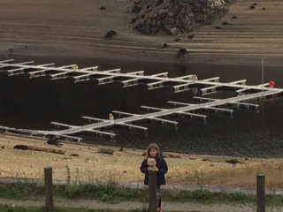
En plus le barrage est en travaux donc le niveau de l’eau est très bas Moreover, work is in progress on the dam, and there is very few water .

Slide 8
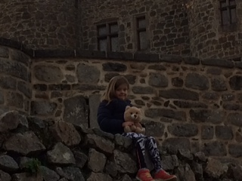
Une dernière photo avant de reprendre la voiture Last picture before another drive
zoom

Slide 9
pour ADMIRER DE BELLES SALERS to admire nice local cows called salers

Slide 10
Deuxième étape LA Corrèze Second stop: Correze
19

Slide 11
Devinez où nous sommes ? Guess where we are?

Slide 12
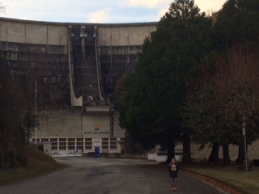
Après avoir traversé le mur du barrage en voiture nous nous sommes arrêté pour regarder:
l’arrière du mur qui retient beaucoup d’eau
Puis l’avant du mur où l’on peut voir les skis
Je suis là

Slide 13
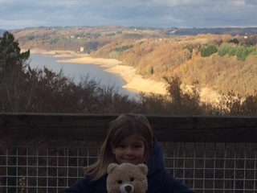
Le cantal est loin, vous voyez le château de val? Cantal is far away, can you see val castle?
ici

Slide 14
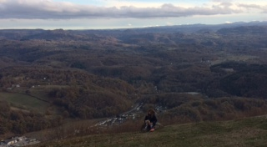
Nous sommes montés au dessus des orgues pour admirer la vue We climbed up the organs and enjoyed the view

Slide 15
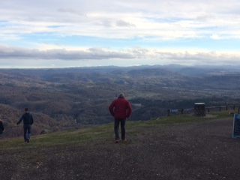
Oups papy est sur la photo GOSH, papy is on the picture!

Slide 16
Et papa nous surveille And daddy is watching us

Slide 17
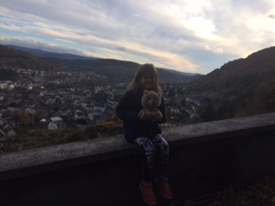
Nous redescendons un peu et nous apercevons Bort-les-orgues We went down and could see Bort-les-orgues

Slide 18
Et voici une partie des orgues You can see a part of the organs

Slide 19
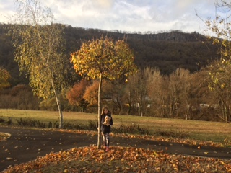
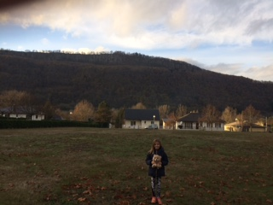

Slide 20
De retour dans le cantal avec une petite pause chez Alain Back to cantal, we stopped at alain’s bar

Slide 21
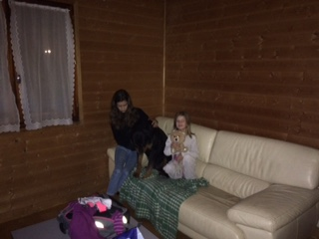
Puis de retour dans le puy de dôme où avoine et Lascaux nous attendent Back to puy-de-dome, avoine and lascaux (dogs) were waiting for us.
« qu’est ce qu’ils sont mal élevés ces chiens »
Avoine
Lascaux

Slide 22
Dimanche, nous avons mangé avec les chasseurs du village mais nous avons laissé golden eyes bien tranquille à la maison On Sunday, we lunched with local hunters, but golden eyes stayed safe at home.
on ne sait jamais ☺
One never knows!

Slide 23
Puis de retour à laschamps et la traditionnelle soupe aux nouilles du dimanche soir Back to lachamps (our village), on Sunday evening, we had our traditionnal noodles soup
Il fait froid à Laschamps
☹
It’s cold in Laschamps

Slide 24
A bientôt golden eyes See you soon golden eyes!

